Slide 1
bebetour✈
파이널 관통 프로젝트
2023.05.26
SSAFY 9기 대전 5반 8팀
팀장: 이대건
팀원: 이서연

Slide 2
Contents
시장분석
기획 배경 및 목표
추진 계획
개발 결과
기대 효과
개발 후기

Slide 3

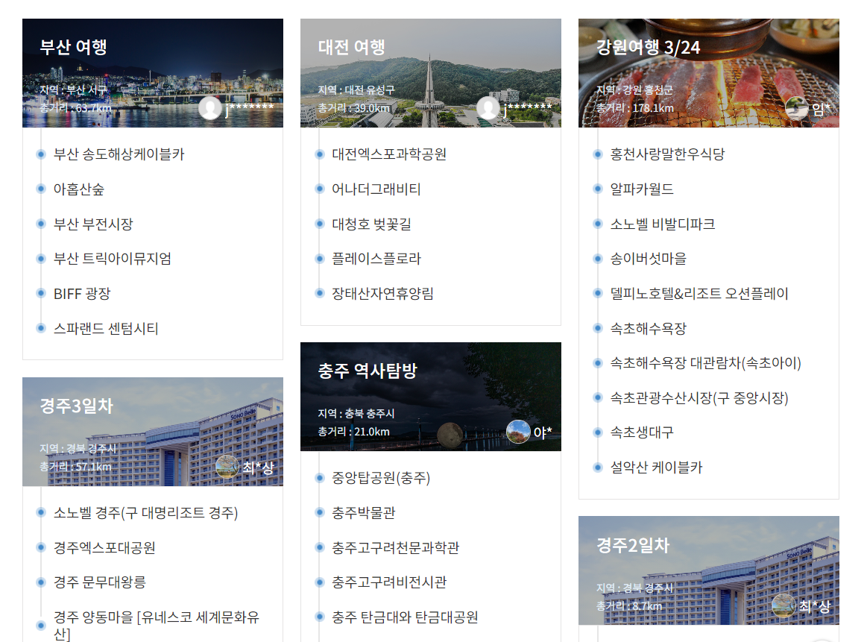
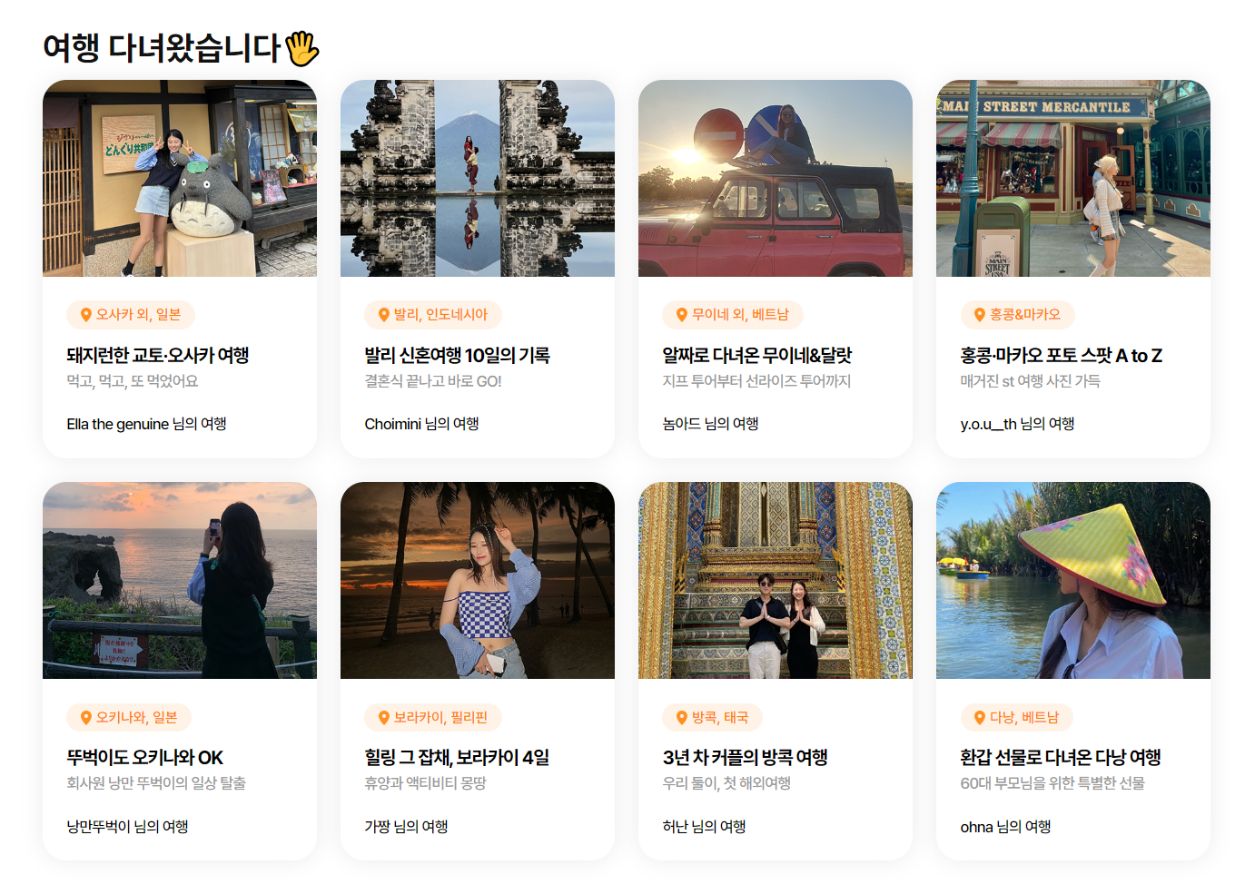
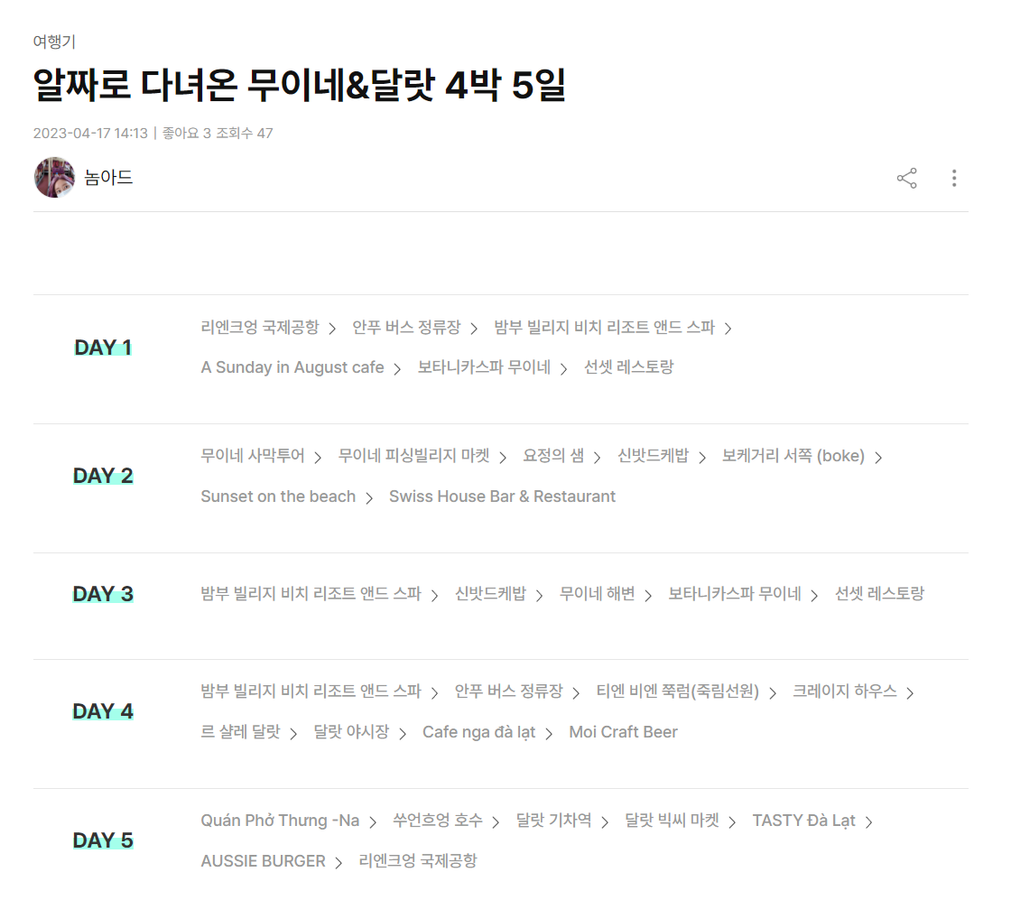
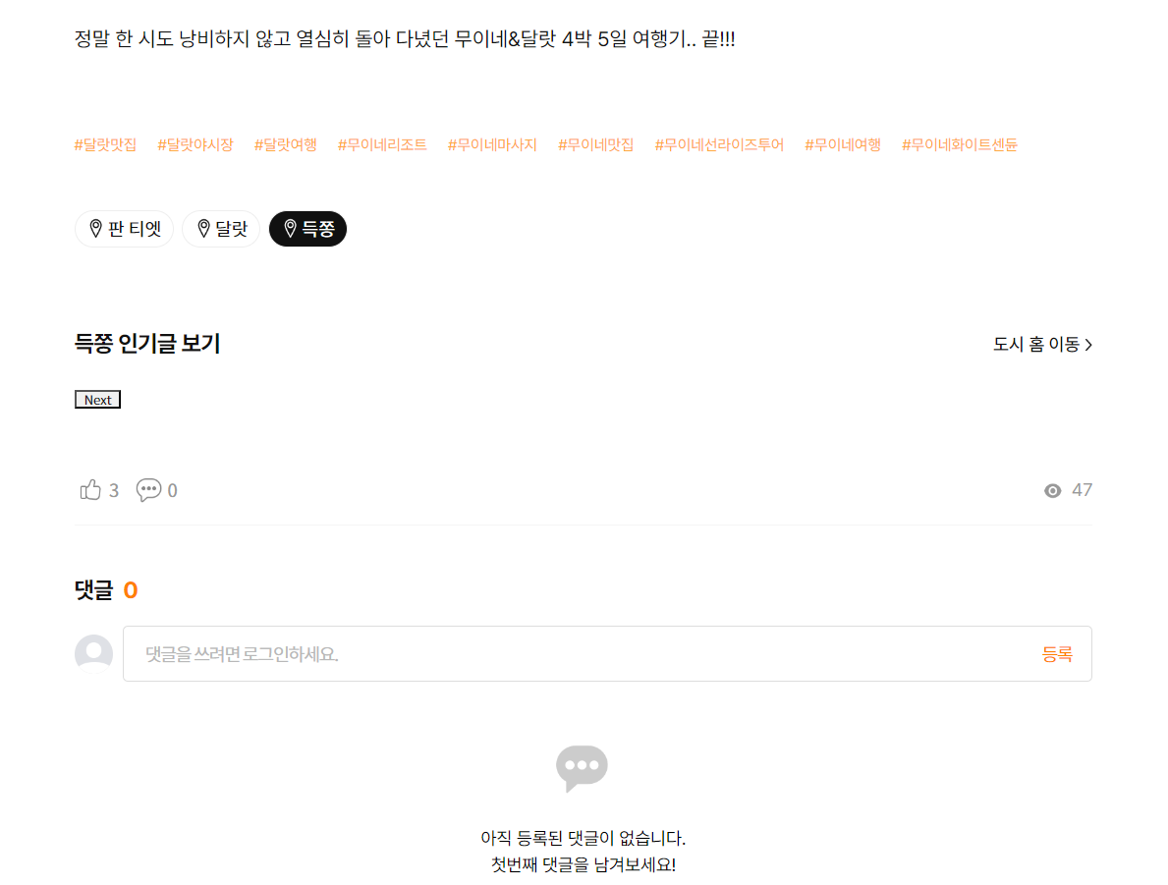
시장 분석
기획 배경 및 목표
추진 계획

Slide 4
시장 분석
기획 배경 및 목표
추진 계획
여행 정보 공유할 수 있는 곳 多
좋은 정보를 제공해 주는 사이트 多
활성화 된 사이트 거의 없음
사용자간 소통 부족을 원인으로 판단.
부담 없이 소통이 가능한여행 정보 공유 커뮤니티

Slide 5
시장 분석
기획 배경 및 목표
추진 계획
화면설계
DB설계
프론트 레이아웃 구성
백엔드 클래스 설계 및 구성
회원가입 로그인
지도
플랜게시판: 작성, 출력
자유게시판 CRUD
댓글: 수정, 삭제
마이페이지: 내가 작성한 플랜, 댓작플, 찜
플랜 수정 및 삭제
문서화
항목 | 5/17 | 5/18 | 5/19 | 5/20 | 5/21 | 5/22 | 5/23 | 5/24 | 5/25
화면설계
DB설계
화면 레이아웃 구성
클래스 설계 및 구성
회원가입 로그인

Slide 6
시장 분석
플랜 게시판
자유 게시판 CRUD
플랜 댓글
마이페이지
문서화
기획 배경 및 목표
추진 계획
화면설계
DB설계
프론트 레이아웃 구성
백엔드 클래스 설계 및 구성
회원가입 로그인
지도
플랜게시판: 작성, 출력
자유게시판 CRUD
댓글: 수정, 삭제
마이페이지: 내가 작성한 플랜, 댓작플, 찜
플랜 수정 및 삭제
문서화
항목 | 5/17 | 5/18 | 5/19 | 5/20 | 5/21 | 5/22 | 5/23 | 5/24 | 5/25
플랜 게시판
자유 게시판 CRUD
플랜 - 댓글
마이페이지
문서화

Slide 7
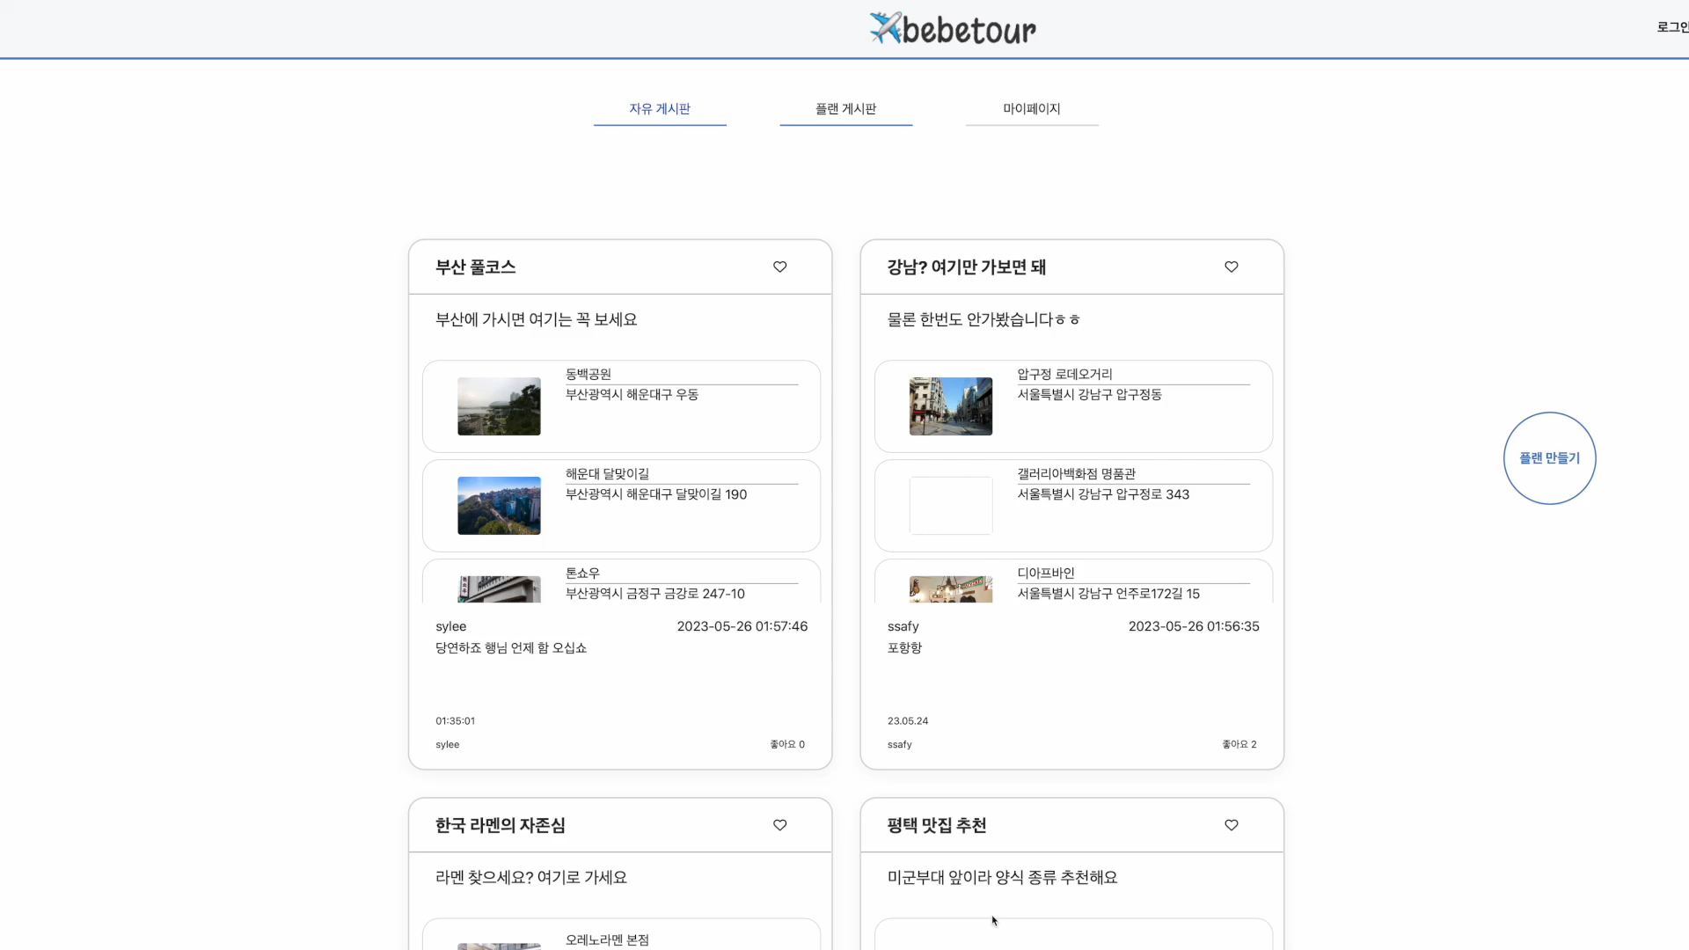
개발 결과
기대 효과
개발 후기

Slide 8
개발 결과
기대 효과
개발 후기
여행 정보 공유 커뮤니티
댓글 또는 찜하기를 통해 다른 사용자의 여행 일정을 내 일정처럼 확인 가능
여행 이외의 주제에 대해서도 자유게시판을 활용해 소통 가능

Slide 9
개발 결과
기대 효과
개발 후기
이미 상용화된 서비스가 많음.
개발 중에도 주기적으로 계획을 확인하여 요구사항 재확인 및 수정 해야 함
구현해야 할 기능 목록을 정리해야 할 필요성을 느낌
프로젝트 초기에는 설계한 기능 구현에만 중점을 두었지만, 협업을 하면서 사용자가 서비스를 얼마나 편리하게 사용할 수 있는가에 대한 측면을 고려해보게 됨

Slide 10
개발 결과
기대 효과
개발 후기
휴게소 관련 서비스
지역 관광 활성화
지방 여행시 경유 할 만한 휴게소 추천
재난 지역 정보 제공 서비스
1차적으로는 방문 주의를 위함
2차적으로는 재난으로 인해 경기가 침체된 여행지 방문을 유도

Slide 11
개발 결과
기대 효과
개발 후기
감사합니다.
Q&A

Slide 12
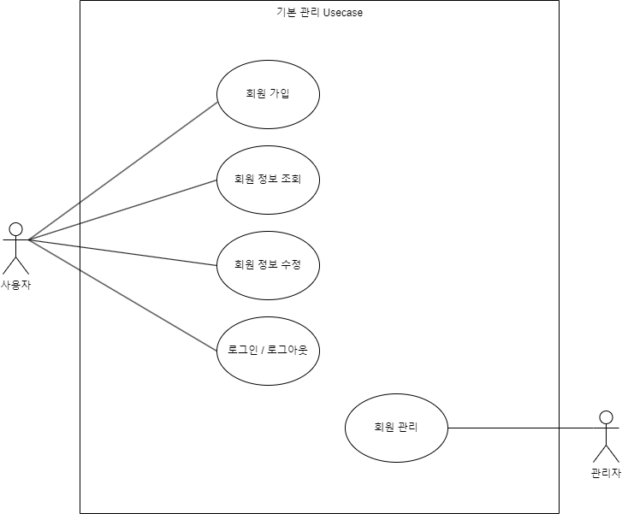
요구사항 정의서 (Usecase Diagram)​
Usecase | 기본 관리
관련 액터 | 사용자, 관리자
요약 | 서버에서 각 사용자의 플랜 및 게시글 관리를 위해 개인 계정을 만든다.
선행 조건 | 중복되는 아이디가 없어야 한다.
종료 조건 | 입력한 회원 정보가 시스템에 등록되어야 한다.
기본 흐름 | 회원 정보 입력 및 등록 등록한 아이디, 비밀번호로 로그인
대체 흐름 | 입력한 아이디, 비밀번호가 등록된 정보와 일치하지 않으면 재입력하도록 한다.

Slide 13
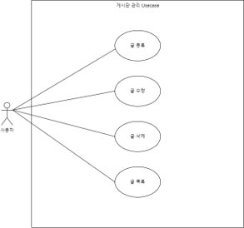
Usecase | 게시판 관리
관련 액터 | 사용자
요약 | 자유 게시판에 글을 등록하고, 게시글을 조회할 수 있어야 한다.
선행 조건 | 사용자가 로그인 한 상태여야 한다.
종료 조건 | 사용자가 게시글을 등록, 수정, 삭제, 조회할 수 있어야 한다.
기본 흐름 | 로그인한 사용자는 글을 작성한다. 등록된 글을 게시판 글 목록에서 확인한다. 자신이 쓴 글을 수정한다. 자신이 쓴 글을 삭제한다.

Slide 14
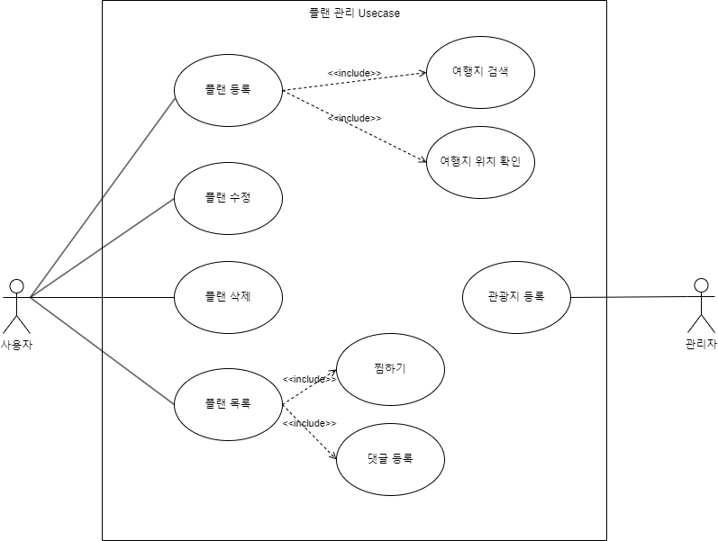
Usecase | 플랜 관리
관련 액터 | 사용자, 관리자
요약 | 사용자는 여행지를 선택하고, 내용을 작성하여 플랜을 등록하고 관리한다.
선행 조건 | 사용자가 로그인 한 상태여야 한다.
종료 조건 | 사용자가 플랜을 등록, 수정, 삭제, 조회할 수 있어야 한다.
기본 흐름 | 사용자는 시,도 / 군, 구와 여행지 카테고리 및 키워드를 입력하여 여행지를 검색한다. 지도에서 선택한 여행지 위치를 확인한다. 선택한 여행지 순서를 조정한다. 제목과 내용을 작성하여 플랜을 등록한다. 등록된 플랜 목록을 확인한다. 찜하기와 댓글 등록을 한다.

Slide 15
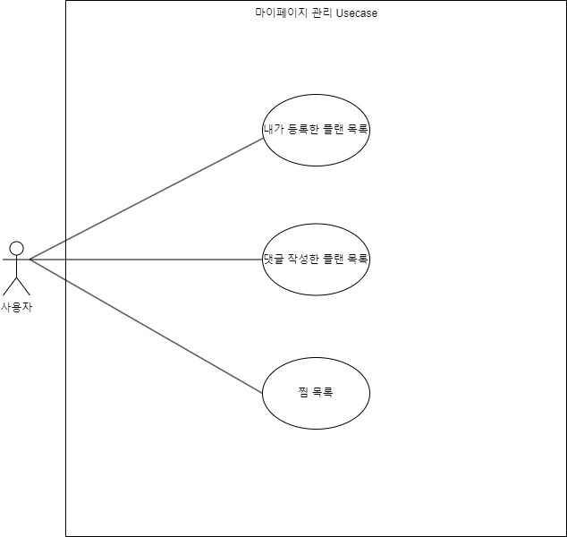
Usecase | 마이페이지 관리
관련 액터 | 사용자
요약 | 사용자는 마이페이지에서 등록한 플랜, 댓글 작성한 플랜, 찜 목록을 확인한다.
선행 조건 | 사용자가 로그인 한 상태여야 한다.
종료 조건 | 마이페이지 목록에 따라 플랜이 분류되어 조회할 수 있어야 한다.
기본 흐름 | 사용자 본인이 만든 플랜을 확인한다. 사용자가 댓글을 작성한 플랜을 확인한다. 사용자가 찜하기 한 플랜을 확인한다.

Slide 16
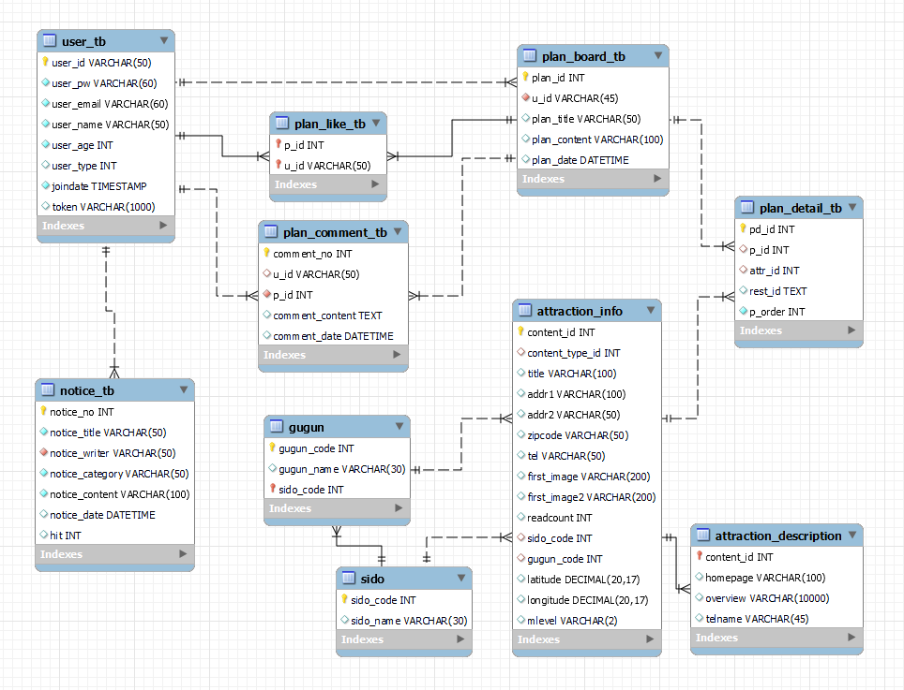
테이블 구조도 (ERD)​

Slide 17
사용 데이터 및 외부 API
전국 관광지 정보
한국 관광공사_국문관광정보 서비스_GW
카카오 맵 API
여행지 위치 마커

Slide 18
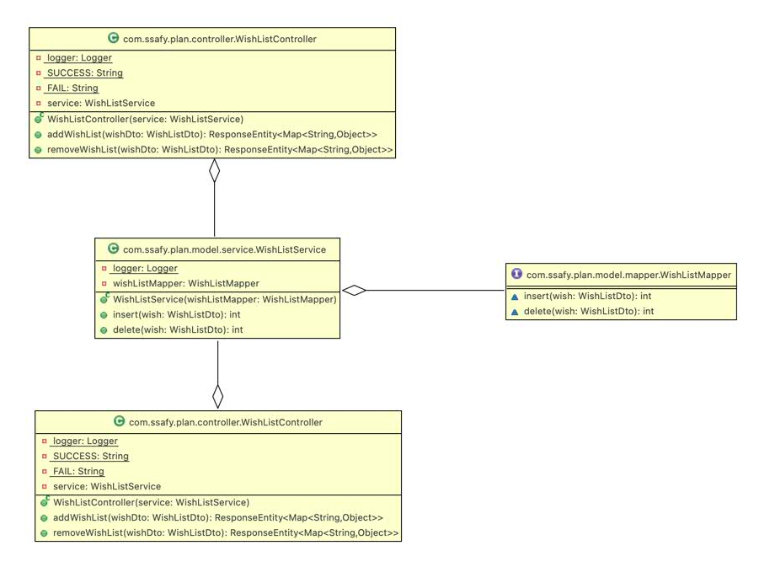
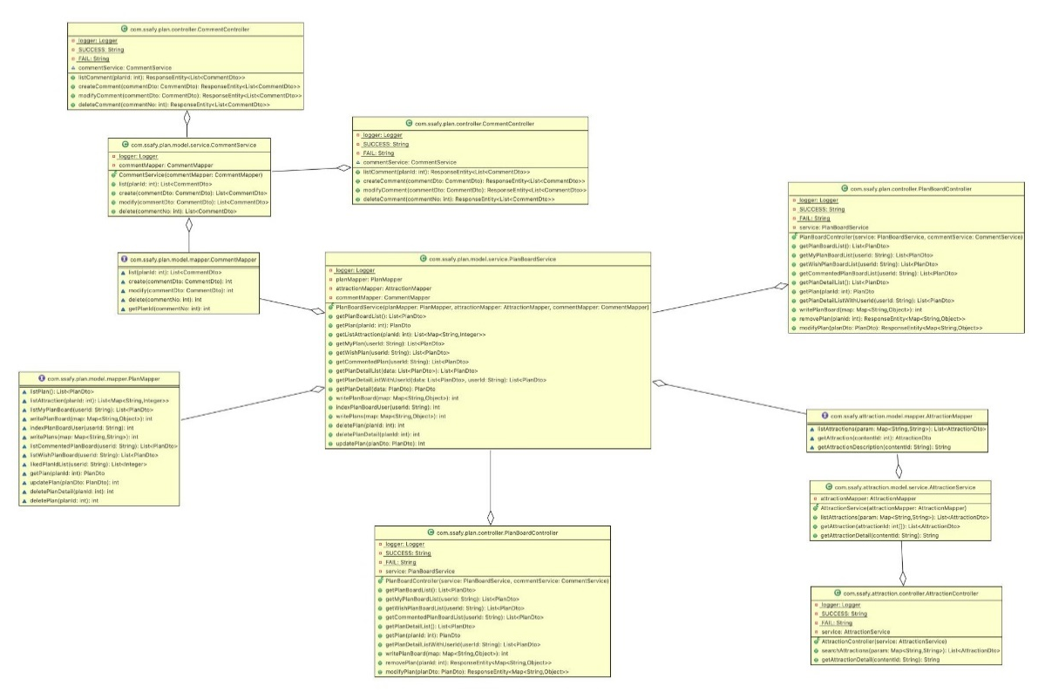
클래스 다이어그램 ​
플랜 관련
플랜 게시판

Slide 19
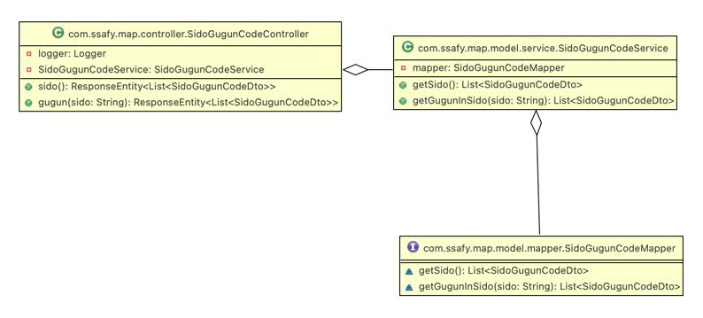
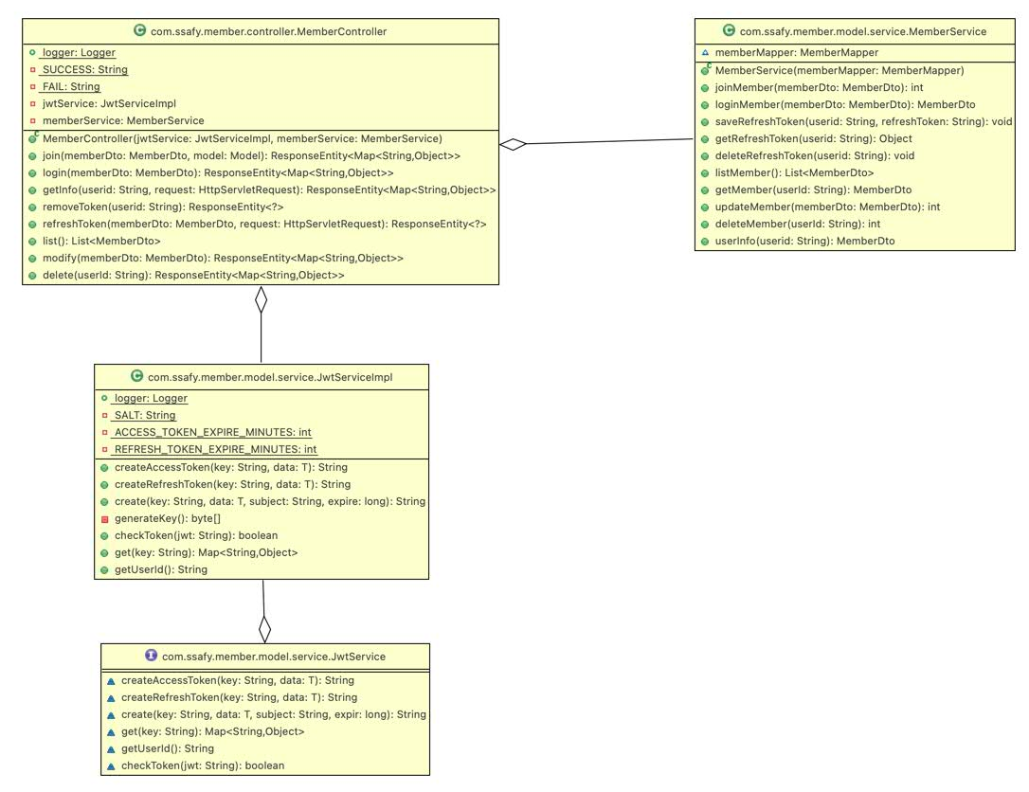
시, 도 / 구, 군
멤버

Slide 20
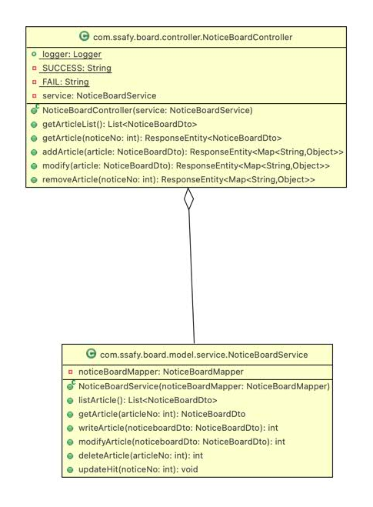
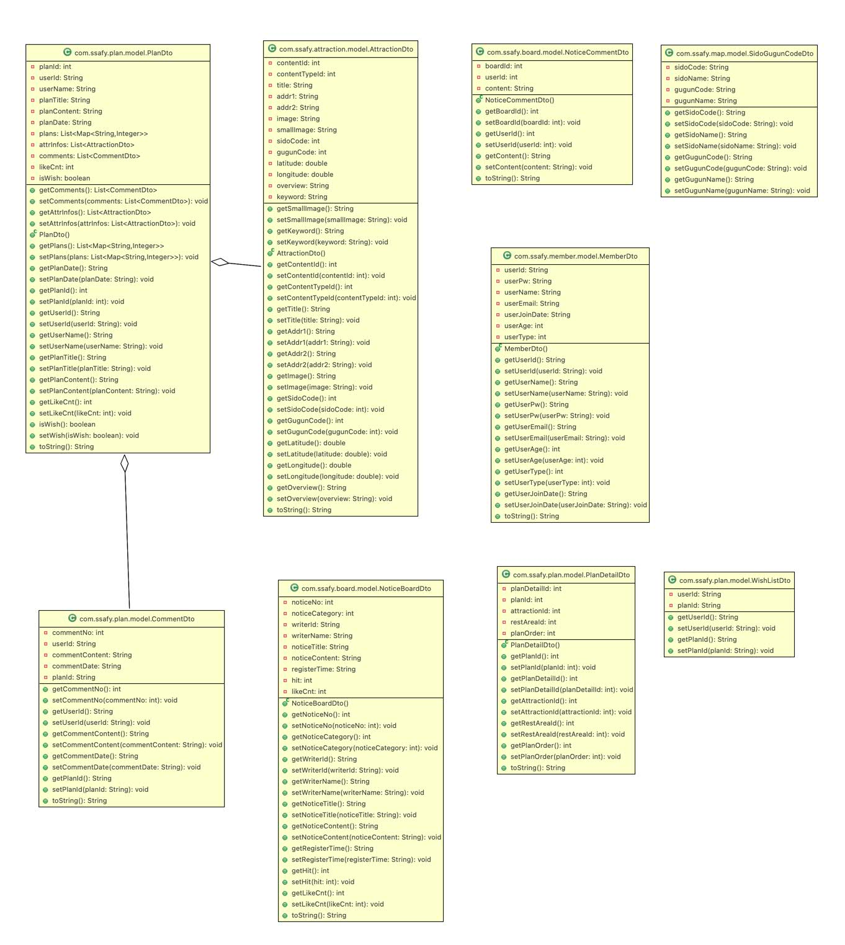
자유 게시판
DTO

Slide 21
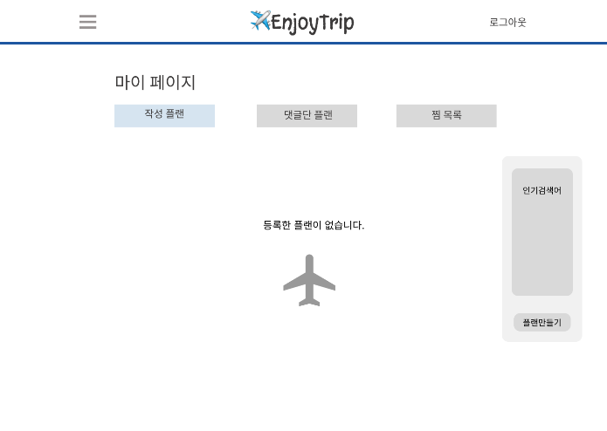
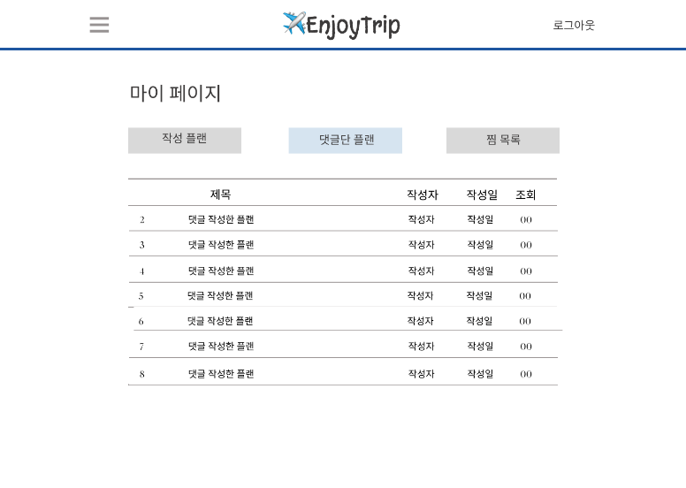
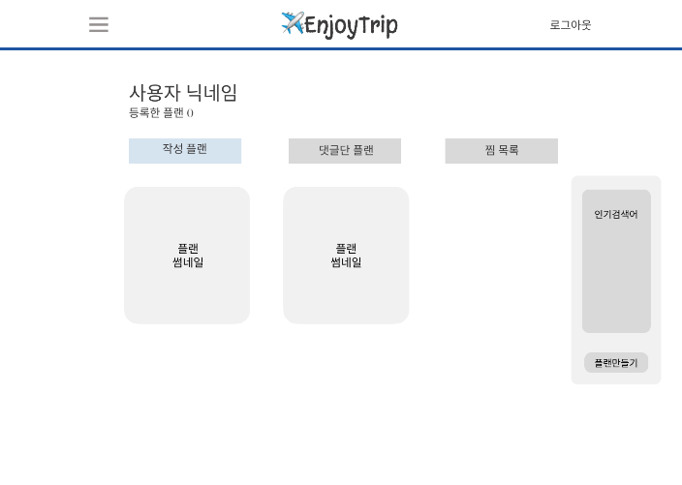
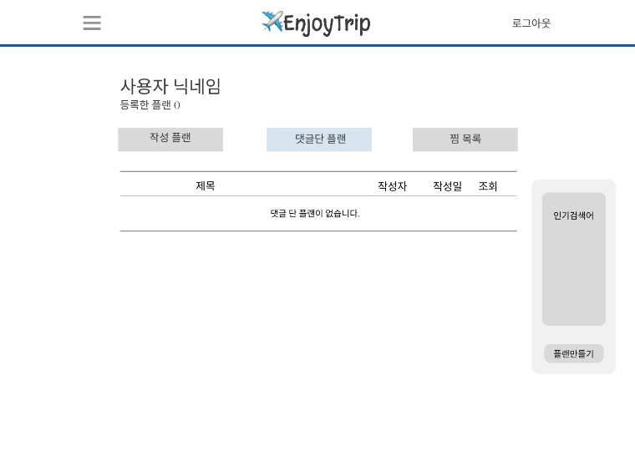
화면 설계서 ​
마이페이지
유저가 작성한 플랜 게시글 화면
댓글을 작성한 게시물

Slide 22
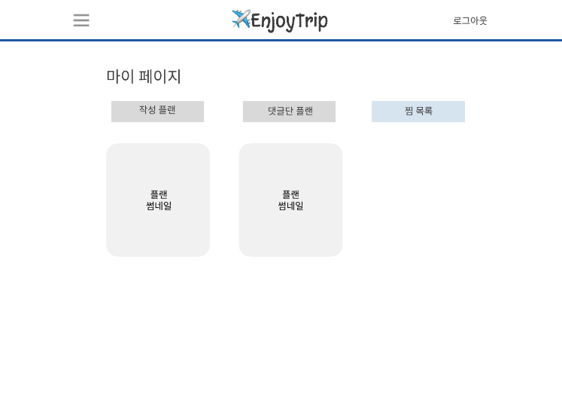
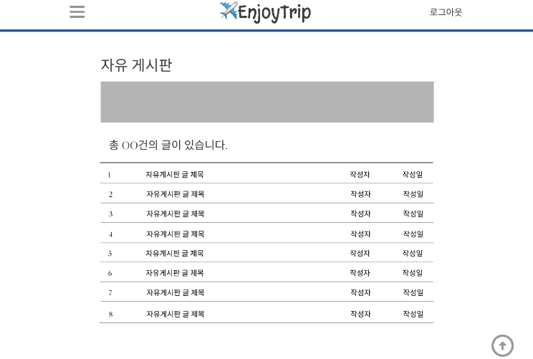
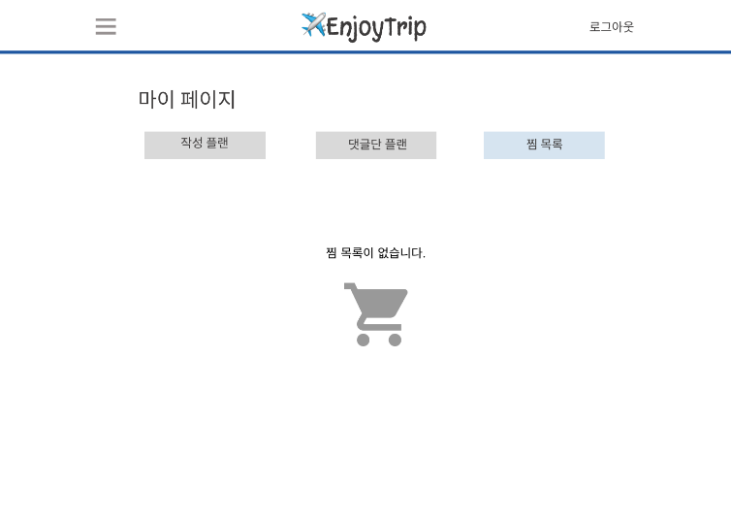
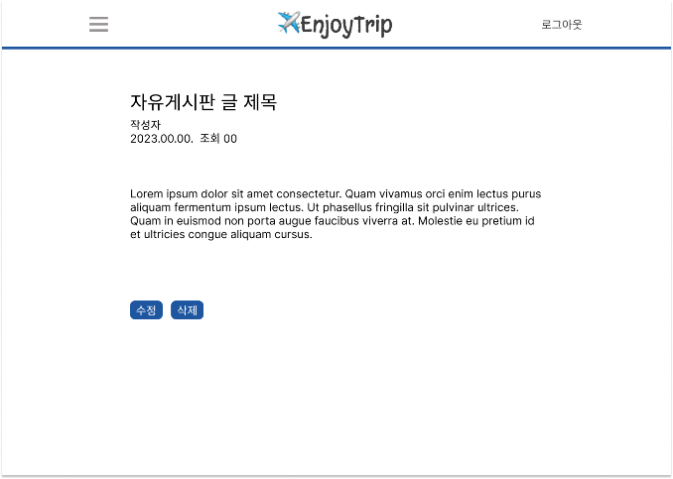
자유게시판
메인
찜목록
상세페이지

Slide 23
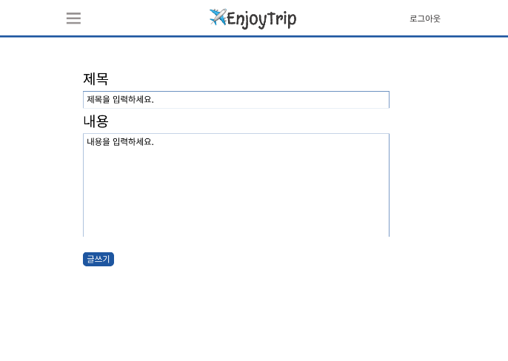
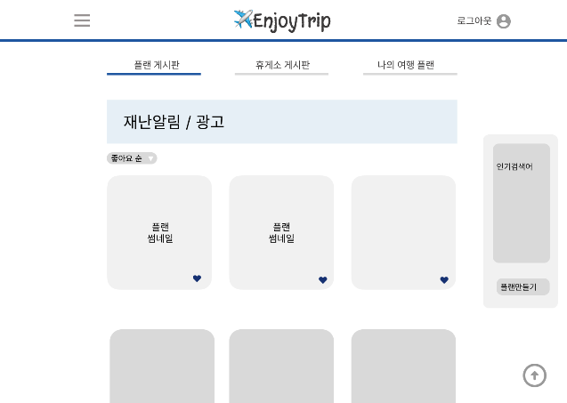
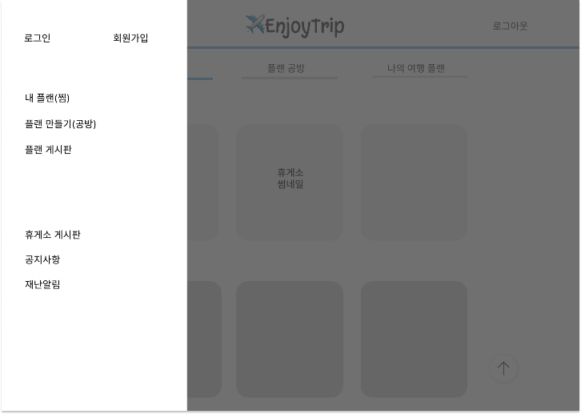
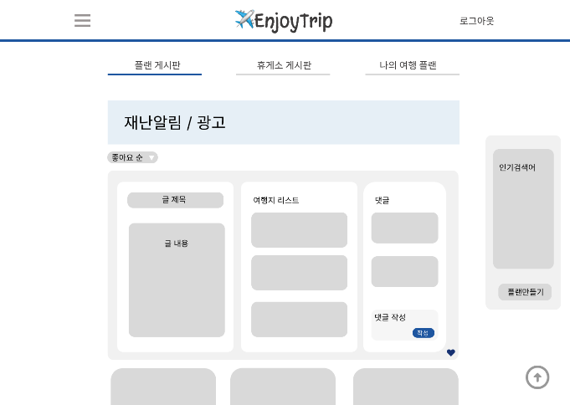
플랜
게시판
글 수정 및 삭제
햄버거 메뉴
글 상세

Slide 24
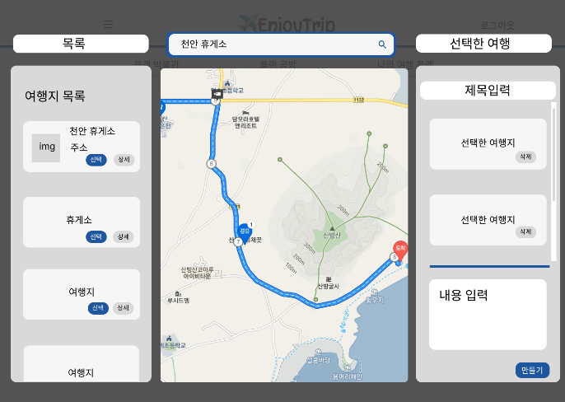
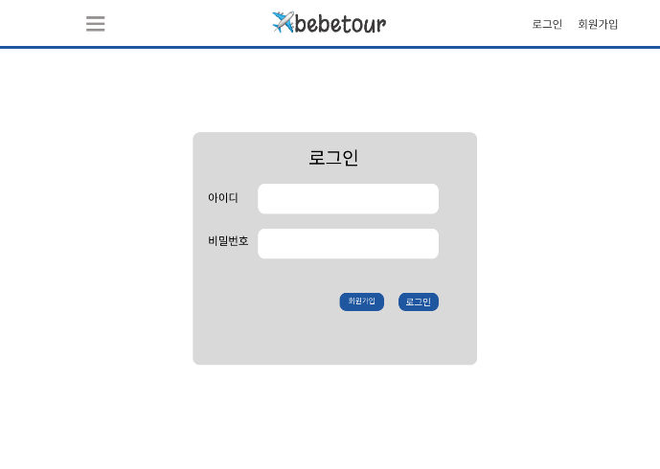
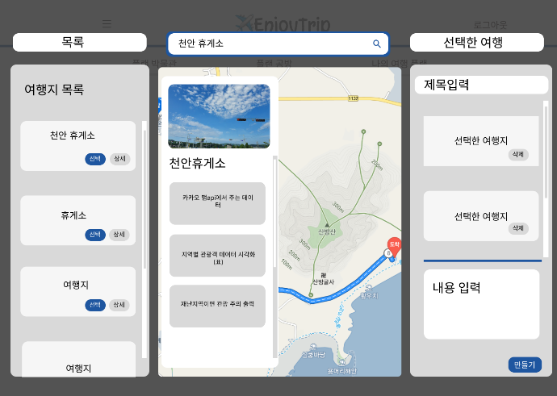
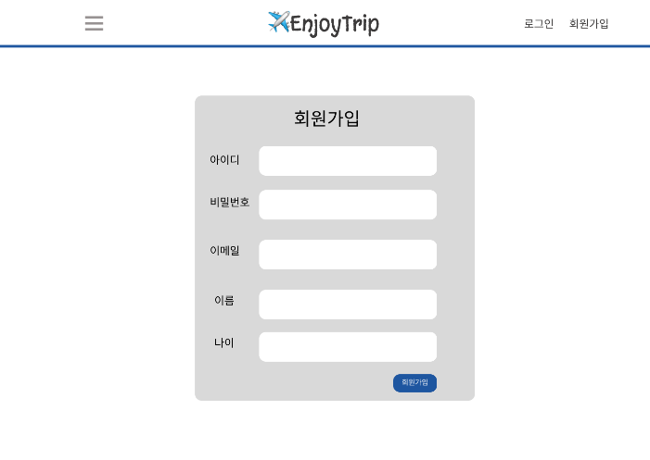
회원
로그인
글 작성
글 작성 상세
회원가입

Slide 25
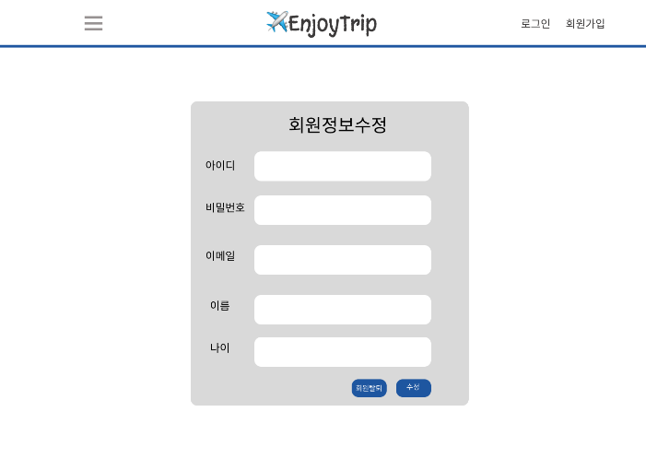
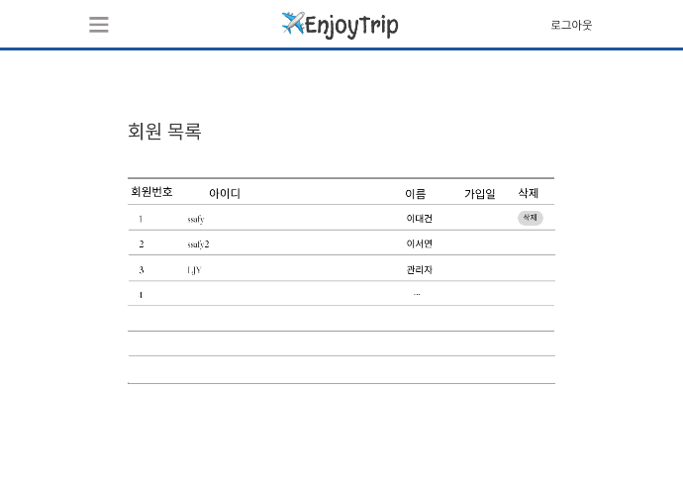
회원 정보 수정
회원 목록
=

